Slide 1
Разработка веб-приложения для отслеживания курса криптовалют
МИНИСТЕРСТВО НАУКИ И ВЫСШЕГО ОБРАЗОВАНИЯ РОССИЙСКОЙ ФЕДЕРАЦИИ Федеральное государственное автономное образовательное учреждение высшего образования «Южно-Уральский государственный университет (национальный исследовательский университет)» Высшая школа электроники и компьютерных наук Кафедра системного программирования
Автор работы:
Студент группы КЭ-401
Немцев В.А.
Научный руководитель:
доцент кафедры СП, к.ф.-м.н., доцент Радченко Г.И.

Slide 2
АКТУАЛЬНОСТЬ
1. Большая популярность блокчейна и крипто-валют как технологий
2. Внушительное число пользователей, желающих начать разбираться в крипто-валютах и нуждающихся в удобном сервисе с наглядной статистикой
3. Высокая волатильность большинства крипто-валют

Slide 3
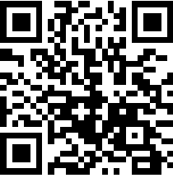
ЦЕЛЬ И ЗАДАЧИ
Цель:
Разработка веб-приложения для отслеживания курсов криптовалют.
Задачи:
1. Выполнить анализ предметной области
2. Спроектировать веб-приложение
3. Реализовать веб-приложение
4. Произвести тестирование полученного веб-приложения

Slide 4
ВИДЫ КРИПТО-ВАЛЮТ
1. BitCoin
2. Токены
3. Стейблкоины
4. NFT
5. DeFi

Slide 5
ОБЗОР АНАЛОГОВ
Критерий | ForkLog | BitInfoCharts
Отображение данных на графиках | + | +
Детальная информация о крипто-валюте | + | +
Поиск и пагинация | + | +
Возможность сравнения двух крипто-валют | - | -
Возможность добавления крипто-валюты в избранное | - | -
Возможность поделиться графиками (по ссылке/ в виде картинки) | - | +

Slide 6
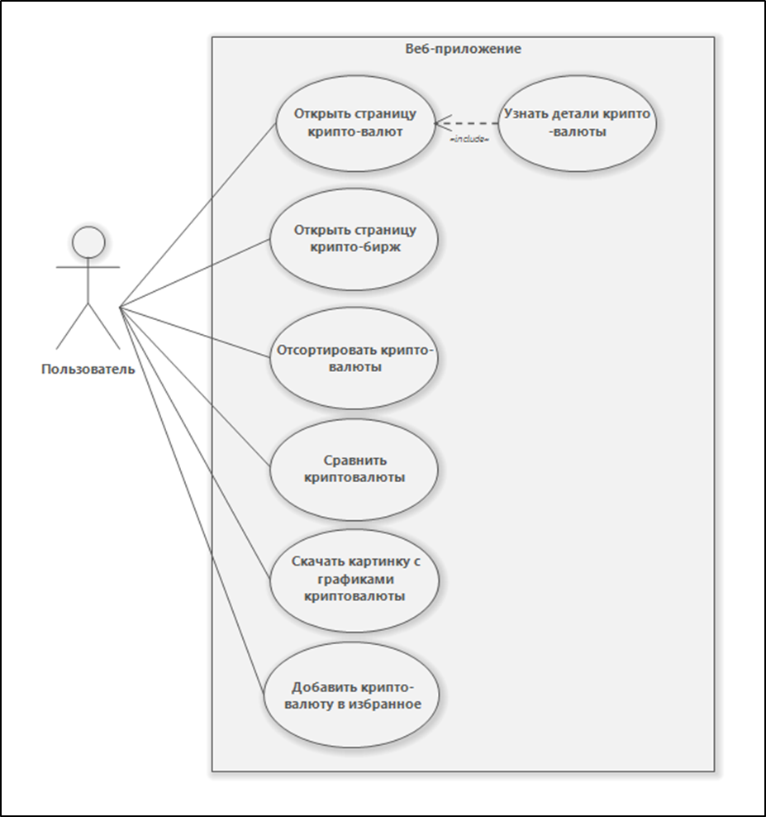
ДИАГРАММА ПРЕЦЕНДЕНТОВ

Slide 7
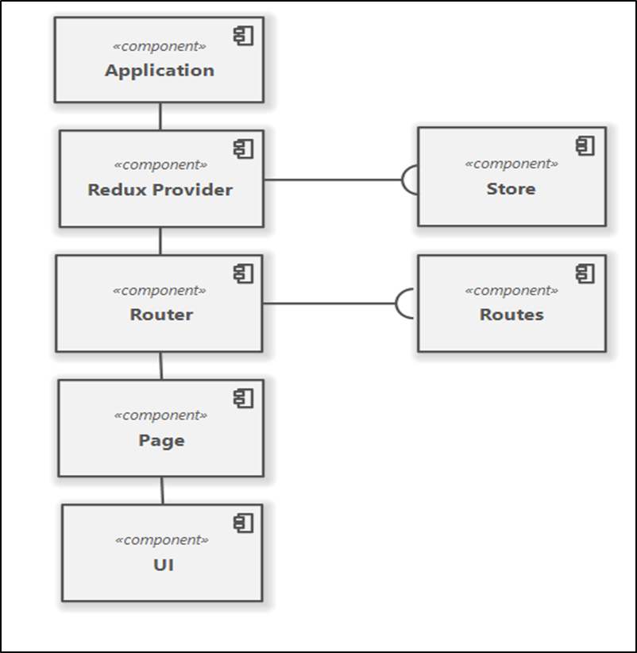
ДИАГРАММА КОМПОНЕНТОВ

Slide 8
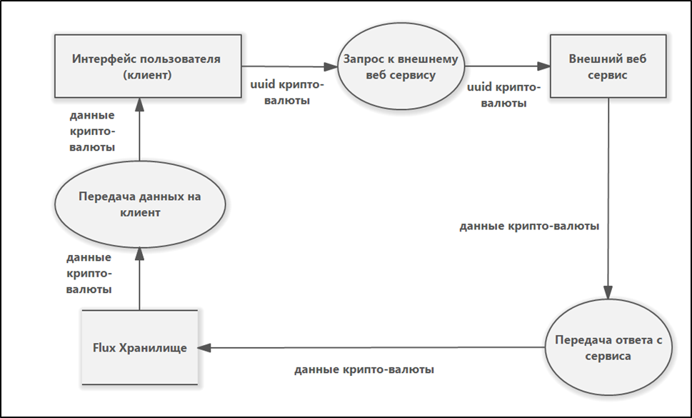
ДИАГРАММА ДАННЫХ

Slide 9
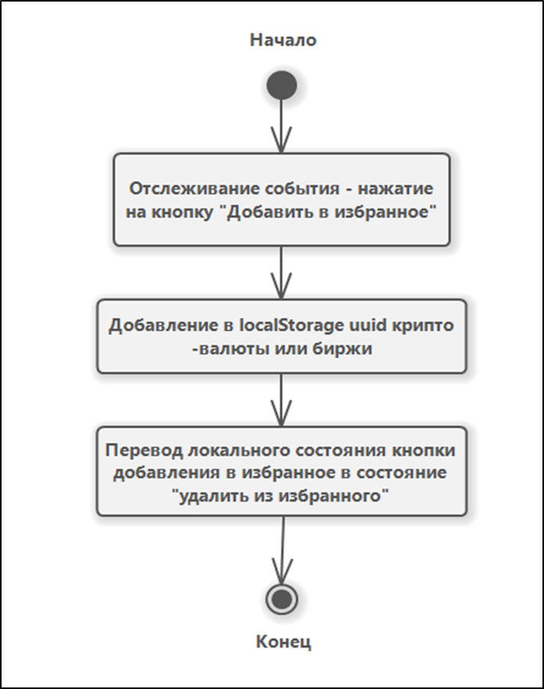
ДИАГРАММА ДЕЯТЕЛЬНОСТИ

Slide 10
СРЕДСТВА РАЗРАБОТКИ
1. React версии 18.2
2. TypeScript версии 4.8.4
3. Redux toolkit версии 1.8.4
4. Redux saga версии 1.2.1
5. Styled-components версии 5.3.6
6. Vite версии 3.1

Slide 11
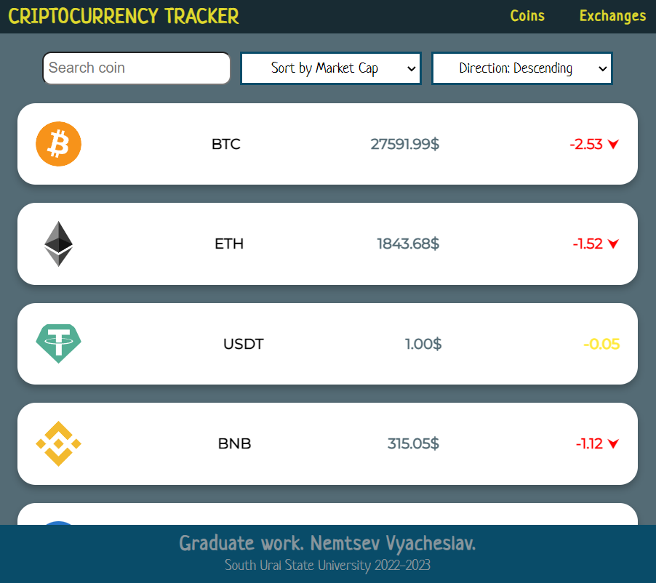
СТРАНИЦА СПИСКА КРИПТОВАЛЮТ

Slide 12
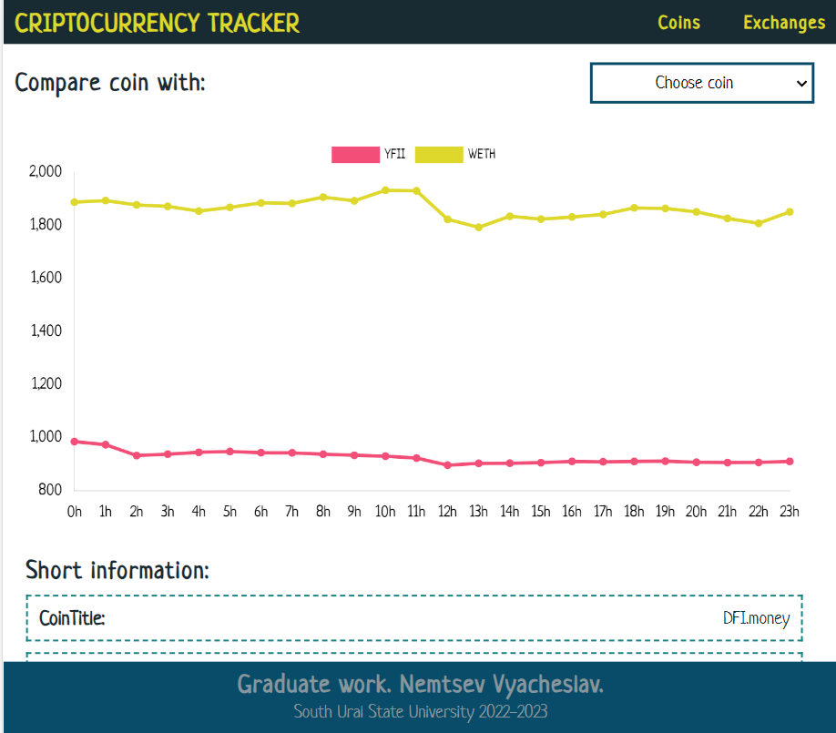
СРАВНЕНИЕ ДВУХ КРИПТОВАЛЮТ НА ГРАФИКЕ

Slide 13
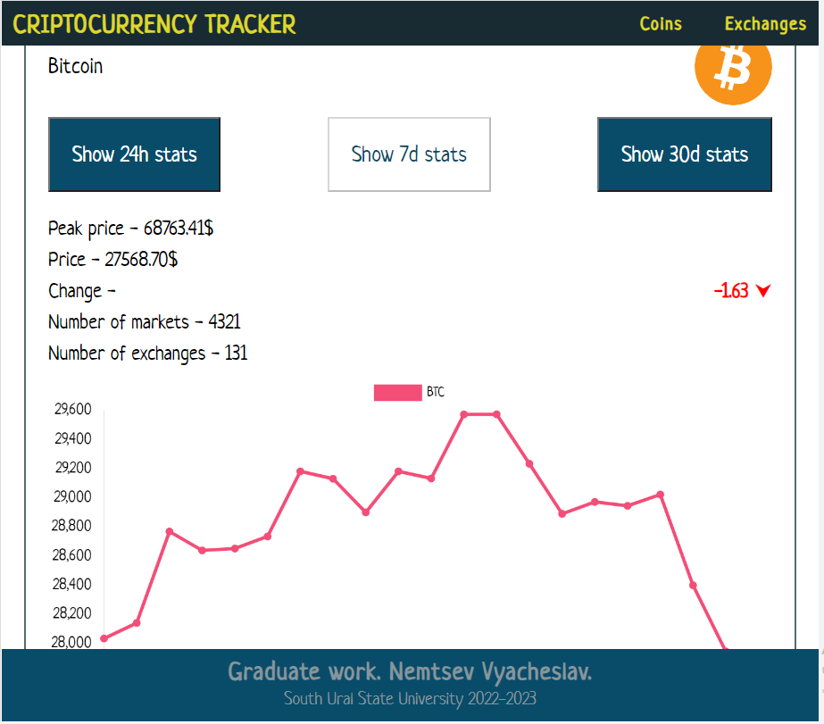
ДОМАШНЯЯ СТРАНИЦА

Slide 14
ТЕСТИРОВАНИЕ
1. Мануальное функциональное тестирование
2. Тестирование проводилось на различных машинах в различных средах (браузерах)
3. Все тесты были пройдены
4. Замечаний не обнаружено

Slide 15
ПЕРСПЕКТИВЫ РАЗВИТИЯ
1. Добавление для приложение посредника с возможностью авторизации пользователя
2. Добавление кроссплатформенной версии для мобильных устройств

Slide 16
РЕЗУЛЬТАТЫ
1. Был выполнен анализ предметной области
2. Было произведено проектирование веб-приложение
3. Было реализовано веб-приложение
4. Было проведено тестрование полученного программного продукта

Slide 17
ССЫЛКИ
Репозиторий: https://github.com/ViaChessLove/graduate-work
Приложение: https://viachesslove.github.io/graduate-work/#/

